Slide 1

二进制接口
演讲人：孟庆和
追梦课堂 临汾首家专业的web前端培训机构 www.zmclass.com

Slide 2
目录
1. ArrayBuffer
2. blob
3. file/fileReader

Slide 3
01
arrayBuffer
追梦课堂 临汾首家专业的web前端培训机构 www.zmclass.com

Slide 4
ArrayBuffer 二进制数组
对固定长度的连续内存空间的引用。存储二进制数据
它会分配一个 16 字节的连续内存区域，并预先用 0 填充。
- ArrayBuffer是个内存区域。它里面存储了什么？我们无从得知
- 长度固定，无法增加或减少。
- 如要操作ArrayBuffer,我们需要使用“视图”对象

Slide 5
视图对象 / 类型化数组（TypedArray）
类似于数组
- Uint8Array — 将 “ArrayBuffer” 中的每个字节视为 0 到 255 之间的单个数字（每个字节是 8 位，因此只能容纳那么多）。此类值称为“8 位无符号整数”。
Uint16Array — 将每 2 个字节视为一个 0 到 65535 的整数。此类值称为“16 位无符号整数”。
Uint32Array — 将每 4 个字节视为一个 0 到 4294967295 之间的整数。此类值称为“32 位无符号整数”。
Float64Array — 将每 8 个字节视为一个 5.0x10-324 到 1.8x10308 之间的浮点数。

Slide 6
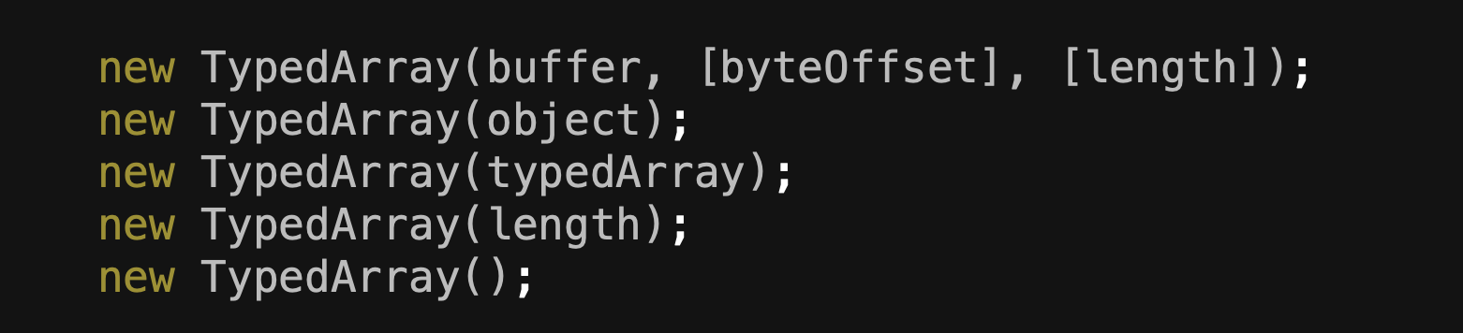
视图对象 / 类型化数组（TypedArray）
可以遍历，可以索引
5种参数
如果给定的是 ArrayBuffer 参数，则在其上创建视图。根据需要，我们可以给定起始位置 byteOffset（默认为 0）以及 length（默认至缓存区的末尾），这样视图就会只涵盖 buffer 的一部分。

Slide 7
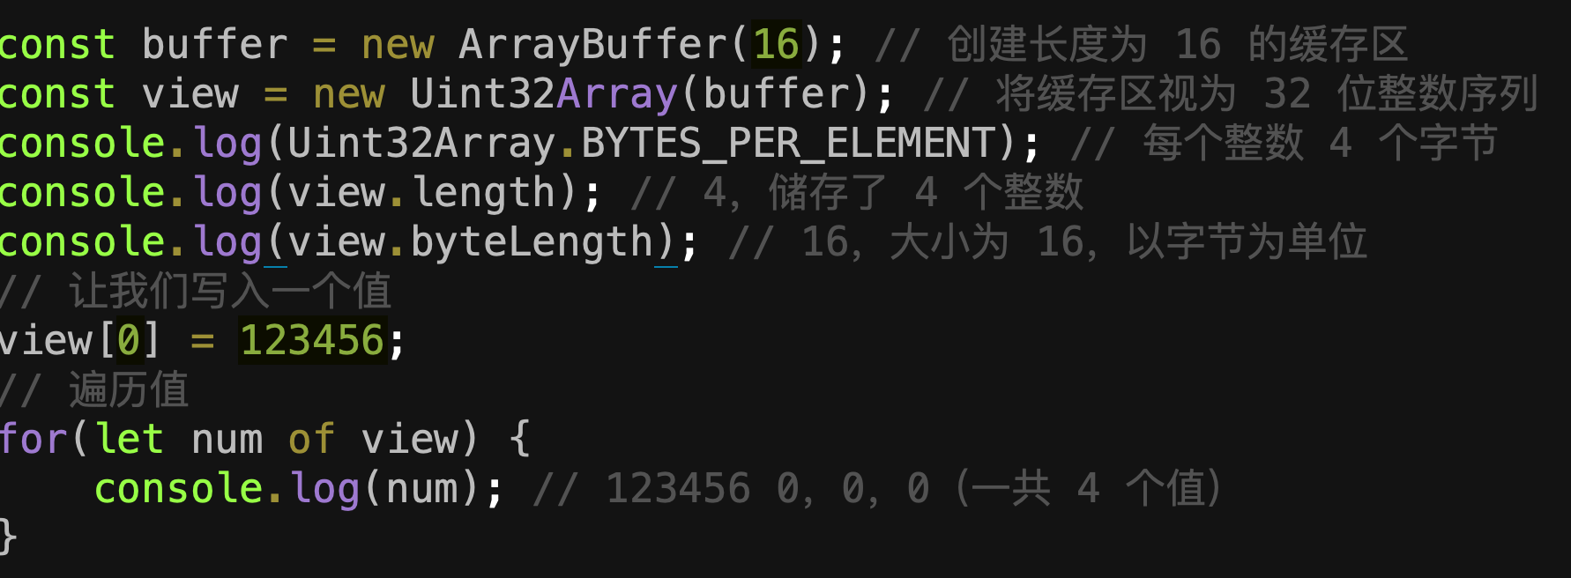
视图对象 / 类型化数组（TypedArray）
如果给定的是 Array、或任何类似数组的对象，则创建一个相同长度的类型化数组，并复制值。

Slide 8
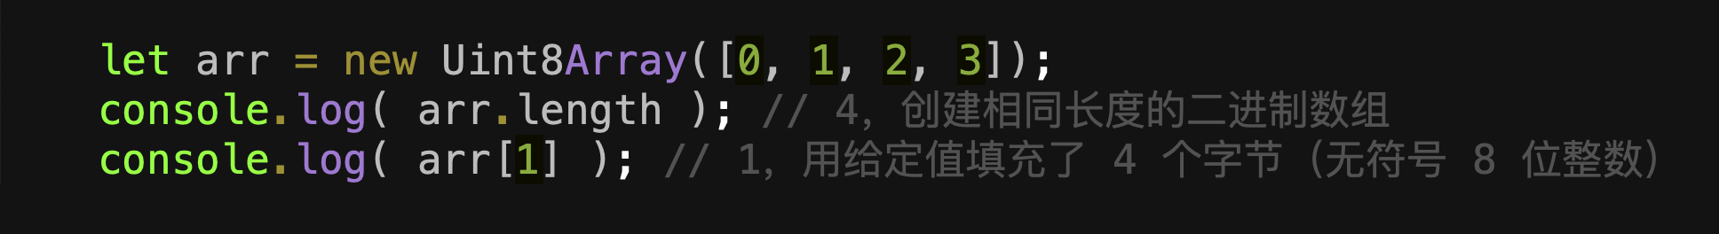
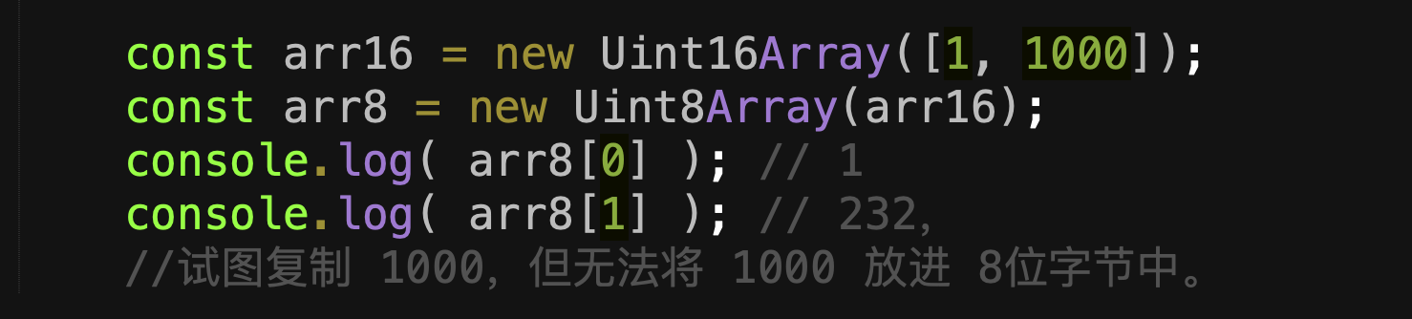
视图对象 / 类型化数组（TypedArray）
如果给定的是另一个 TypedArray，也是如此：创建一个相同长度的类型化数组，并复制其内容。如果需要的话，数据在此过程中会被转换为新的类型。

Slide 9
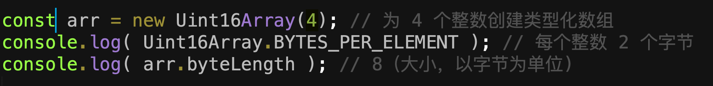
视图对象 / 类型化数组（TypedArray）
对于整型参数 length — 创建包含 length 这么多元素的类型化数组。它的字节长度将是 length 乘以单个 TypedArray.BYTES_PER_ELEMENT 中的字节数：
不带参数的情况下，创建零长度的类型化数组
我们可以直接创建一个 TypedArray，但是，视图离不开底层的 ArrayBuffer，因此除第一种情况（已提供 ArrayBuffer）外，其他所有情况都会自动创建 ArrayBuffer。

Slide 10
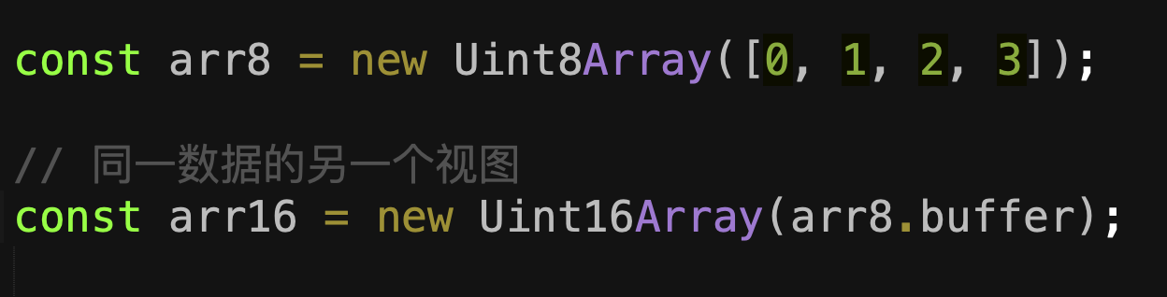
视图对象 / 类型化数组（TypedArray）
如要访问 ArrayBuffer，可以用以下属性：
- arr.buffer — 引用 ArrayBuffer。
- arr.byteLength — ArrayBuffer 的长度。
一个视图转到另一个视图

Slide 11
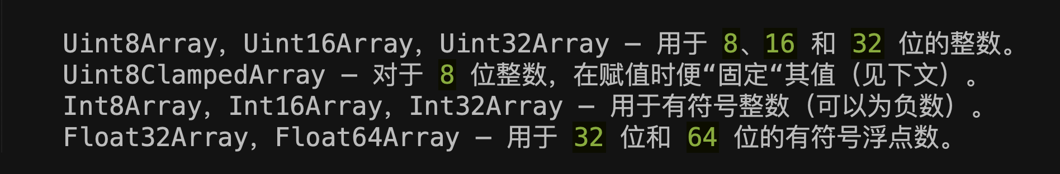
视图对象 / 类型化数组（TypedArray）
类型试图列表

Slide 12
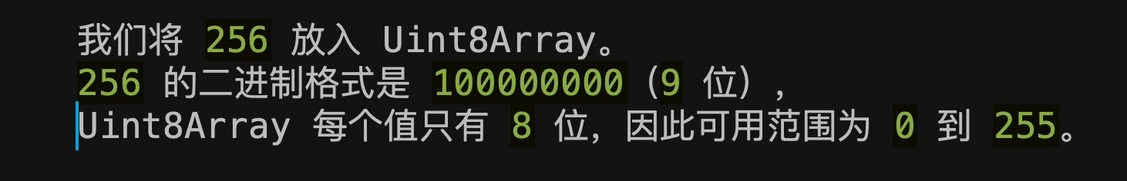
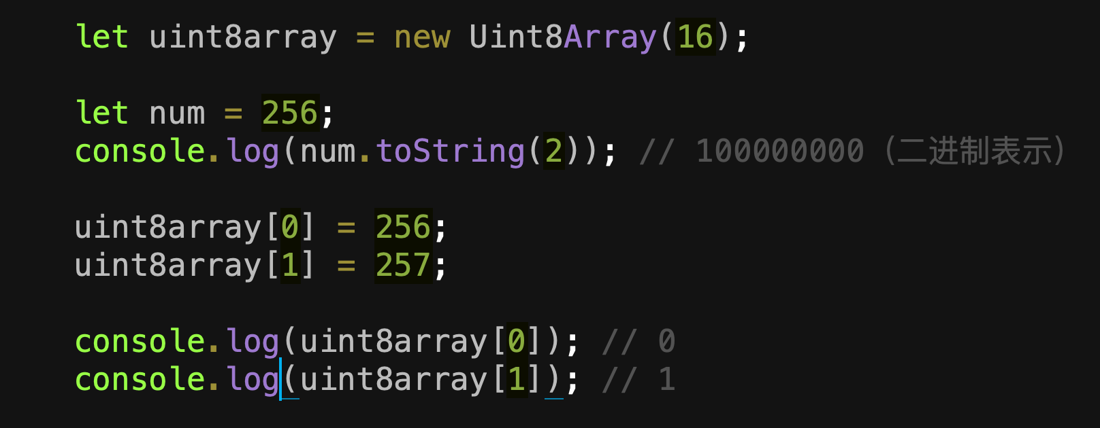
视图对象 / 类型化数组（TypedArray）
越界行为
- 如果我们尝试将越界值写入类型化数组会出现什么情况？不会报错。但是多余的位被截断
- 对于更大的数字，仅存储最右边的（低位有效）8 位，其余部分被截断：

Slide 13
视图对象 / 类型化数组（TypedArray）
-Uint8ClampedArray 在这方面比较特殊，不太一样。对于大于 255 的任何数字，它将保存为 255；对于任何负数，它将保存为 0。这对于图像处理很有用。

Slide 14
视图对象 / 类型化数组（TypedArray）
方法
- 有数组大部分的 方法， 除了splice() concat()
- arr.set(fromArr, [offset]) 将 fromArr 中从 offset（默认为 0）开始的所有元素复制到 arr。
- arr.subarray([begin, end]) 创建一个从 begin 到 end（不包括）相同类型的新视图。这类似于 slice 方法（同样也支持），但是不复制任何内容 – 只是创建一个新视图，对给定的数据进行操作。

Slide 15
数据视图 (DataView)
是一种特殊的灵活“无类型”视图。它允许以任何格式访问任何偏移量的数据。
对于类型数组，构造器决定了其格式。整个数组应该是统一的
通过 DataView，我们可以使用 .getUint8(i) 或 .getUint16(i) 之类的方法访问数据。我们在调用方法的时候选择格式，而不是在构造的时候。
buffer — 底层的 ArrayBuffer。与类型化数组不同，DataView 不会自行创建缓存区。我们需要事先准备好。
byteOffset — 视图的起始字节位置（默认为 0）。
byteLength — 视图的字节长度（默认至 buffer 的末尾）。

Slide 16
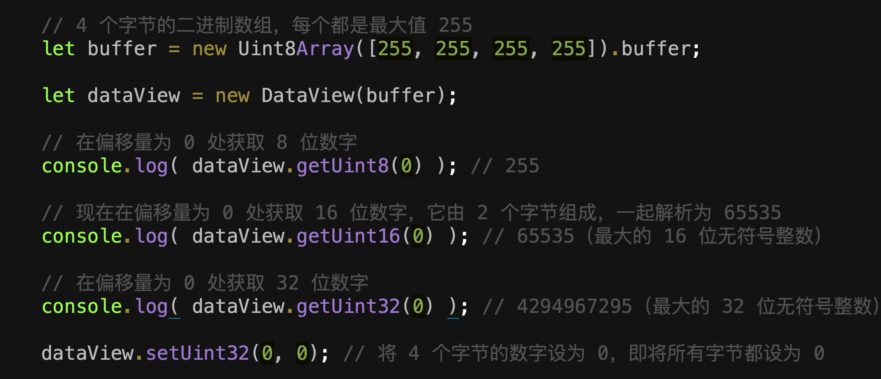
数据视图 (DataView)

Slide 17
02
blob
追梦课堂 临汾首家专业的web前端培训机构 www.zmclass.com

Slide 18

Blob对象
类文件的存储格式 （用来存储类似文件的原始数据）
- blobParts: Blob/BufferSource/String 类型值的数组
- options 可选对象：
- type: MIME类型，如 image/png, text/plain,text/html,application/json
- endings – 是否转换换行符，使 blob 符合当前操作系统的换行符（\r\n 或 \n）。默认为 "transparent"（啥也不做），不过也可以是 “native"（转换）。

Slide 19
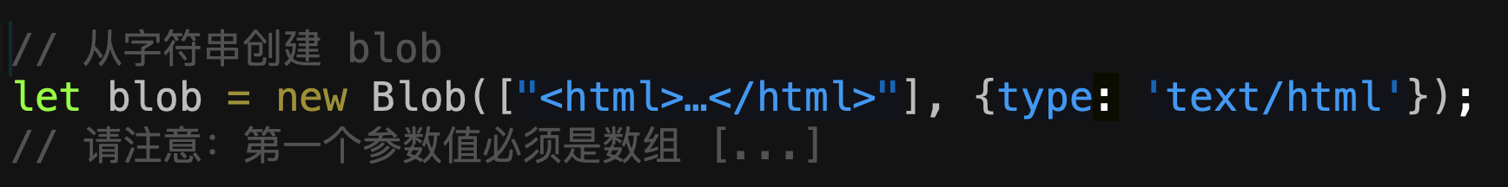
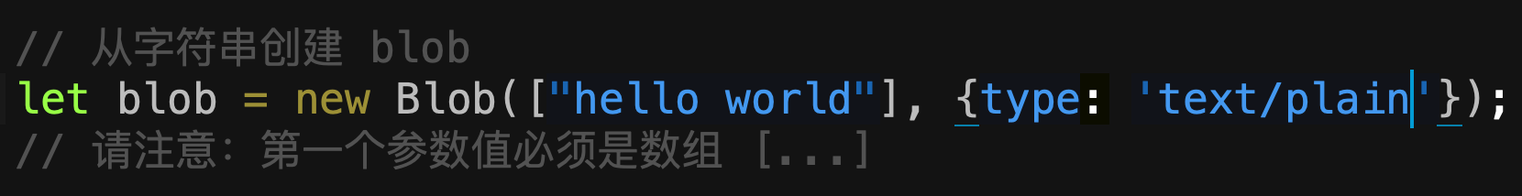
eg

Slide 20
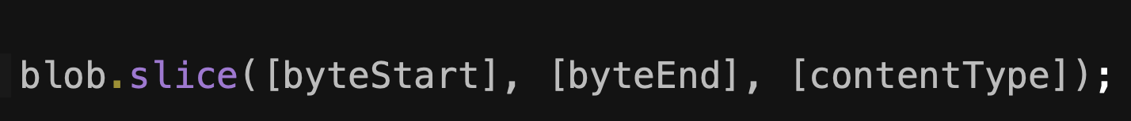
Blob对象是不可改变的
但可以切割成多个部分，从每一部分创建新的 blobs，将他们组成新的 blob
我们可以用 slice 方法来提取 blob
- byteStart – 起始字节，默认为 0。
- byteEnd – 最后一个字节（不包括该位置。默认为size属性的值）
- contentType – 新 blob 的 type(数据类型)，默认与源 blob 相同

Slide 21
Blob对象的属性
size 数据的大小
type 数据的类型

Slide 22
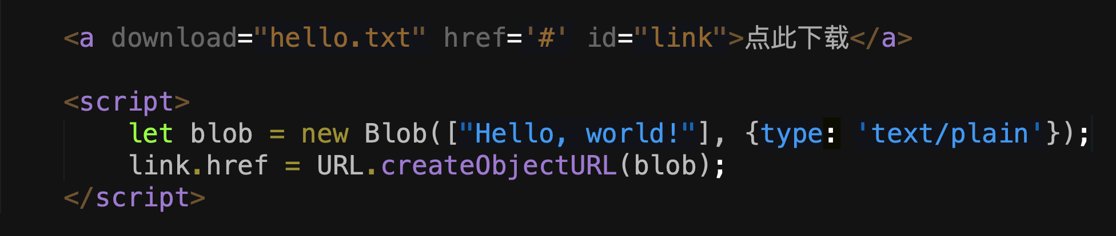
Blob 生成url
Blob很容易生成url 作为 a、img 或者其他tags 来显示内容

Slide 23
03
file/fileReader
追梦课堂 临汾首家专业的web前端培训机构 www.zmclass.com

Slide 24
File / filereader
获取文件对象的方法有两种
- fileParts – Blob/BufferSource/String 类型值的数组，同 Blob。
- fileName – 文件名字符串。
- options – 可选对象:
lastModified – 上次更新的时间戳（整型日期）。

Slide 25
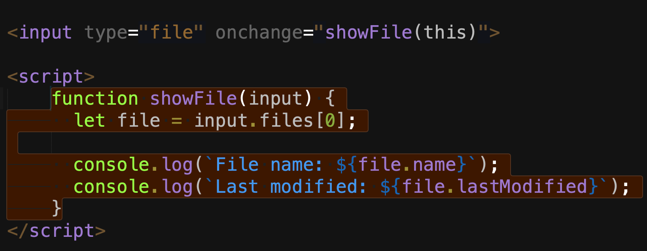
File / filereader
从 <input type="file"> 或来自由拖放操作生成的 DataTransfer 对象

Slide 26

文件读取，FileReader
是从 Blob（以及 File ）对象中读取数据的对象。
常用方法
readAsArrayBuffer(blob) – 读取数据为 ArrayBuffer
readAsText(blob, [encoding]) – 读取数据为字符串（默认 utf-8 编码）
- readAsDataURL(blob) – 将数据编码为 base64 的数据 url。
- abort() – 取消操作。

Slide 27
文件读取，FileReader
数据读取期间，有以下事件:
loadstart – 开始加载。
progress – 读取过程中。
load – 读取完毕。
abort – 调用 abort() 。
error – 出现错误。
loadend – 读取完成，或成功或失败。
读取结果
reader.result 是结果（如成功）
reader.error 是错误（如失败）

Slide 28
Thanks！
追梦课堂临汾首家专业的web前端培训机构 www.zmclass.com

